Slide 1

Gerhard Hellmann
Distrikt Governor 2015/16
Distrikt 1910

Slide 2


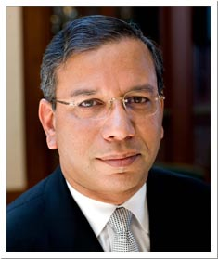

Präsident 2015 – 2016 Rotary International
K. R. „Ravi“ Ravindran 2015/16
RC Colombo, Sri Lanka

Slide 3
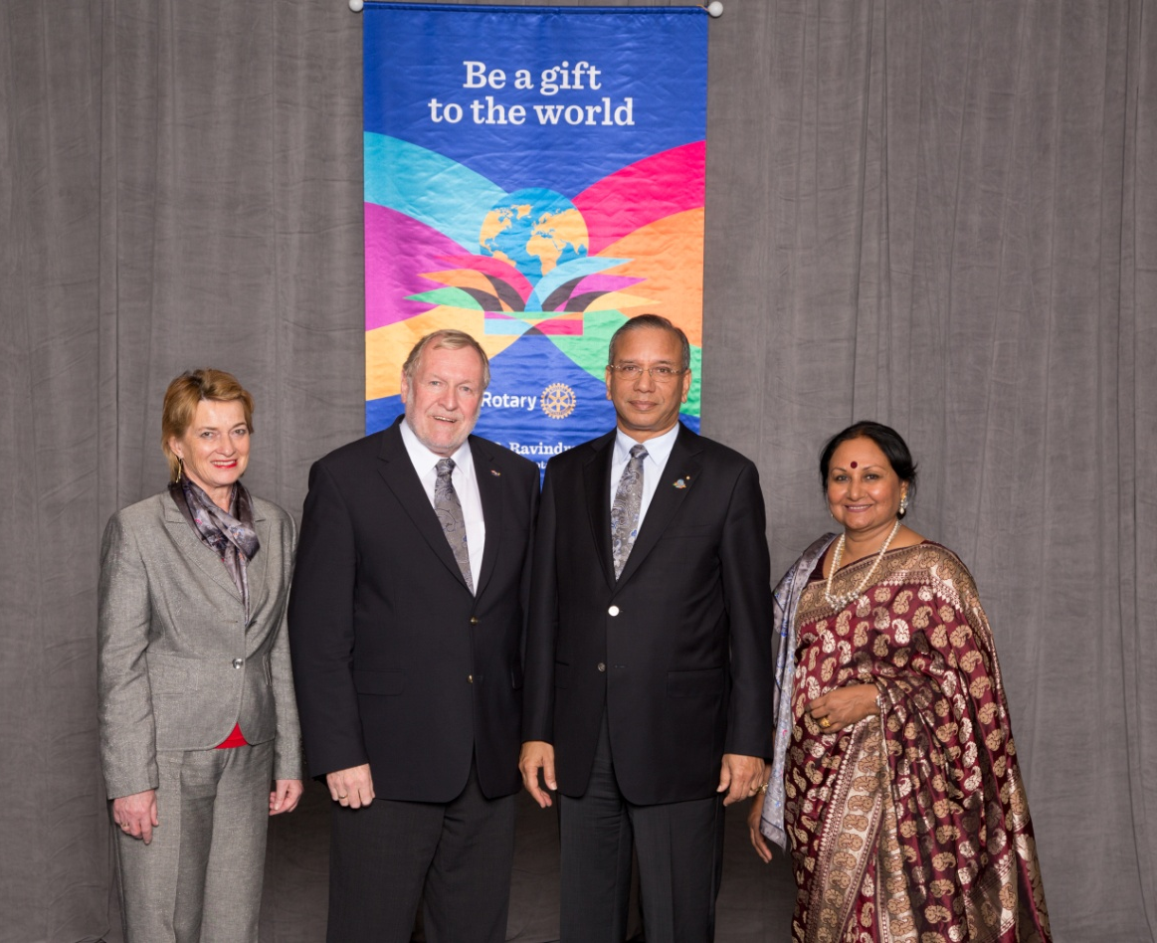
Text
RIP 2015/16 Ravi Ravindran & Vanathy
DG 2015/16 Gerhard Hellmann & Silda

Slide 4

Jahresmotto
Text

Slide 5
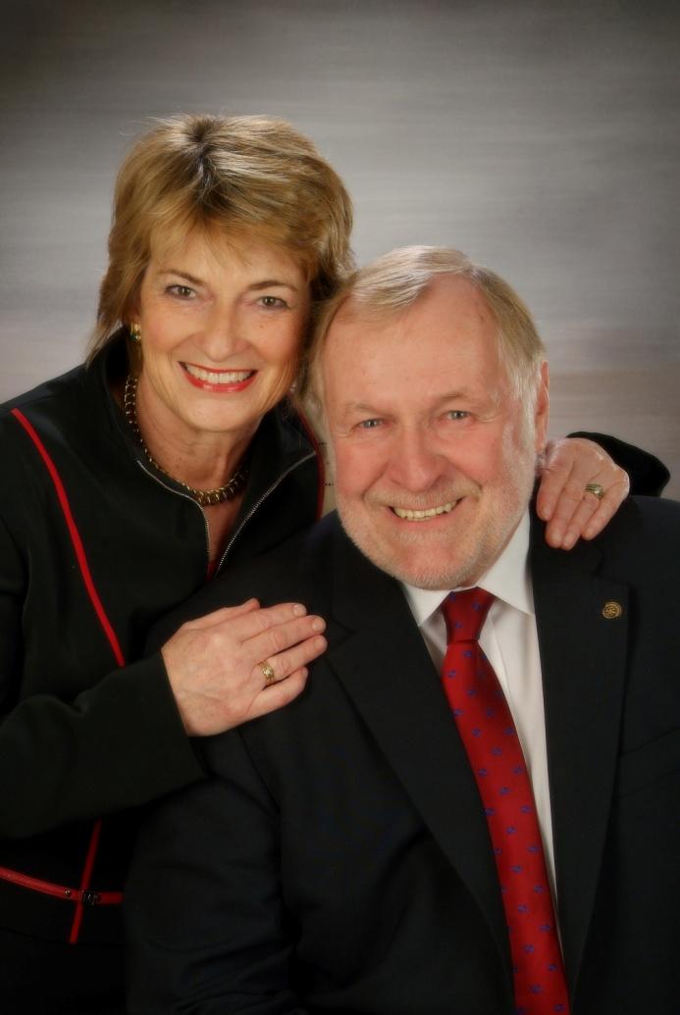
Distriktgovernor D1910 2015/16
20. Februar 1952 – St. Pölten
verheiratet mit Silda (seit 1982)

Slide 6
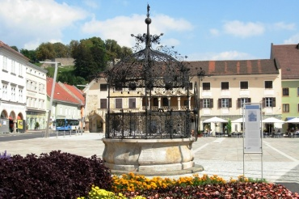
seit März 1992 RC Bruck an der Mur
PP 1994/95 und 2009/10
AG vom 1.7.2011 – 30.6.2014
Governor D1910 – ab 1.7.2015

Slide 7

Selbstverständnis
Text
Rotary Clubs
Distriktteam
DG

Slide 8
Agenda:
Förderung der Jugend –
Interact, Rotaract, Rotex
Bridge to Bosnia and Herzegovina
The Rotary Foundation (TRF)
Polio
My Rotary
Special Olympics Winter Games 2017
Mitgliedschaftsentwicklung
Distriktkonferenz Bruck/Mur 2016
Convention
ShelterBox
Diverses

Slide 9
Jugend Multi-Distrikt:
Grundsatzentscheidung
Jugendaustausch – Long & Short Term
Camps
RYLA

Slide 10
Vorhaben:
Smartphone Anwendung für Jugend
Gemeinsamer Verein (beide DG)
Schwerpunkt Interact und Rotaract
Kostenteilung
Jugenddienstleitertagung
Aktivitäten

Slide 11



Schwerpunkt Jugend
Derzeit : 7 Interact in A 200
3 Interact in BiH 50
Ziel: + 2 in A – Weiz, Vienna City
+ 2 in BiH – Srebrenica, Tuzla 99
Derzeit : 20 Rotaract in A
8 Rotaract in BiH
Ziel: + 2 in BiH – Brčko, Bihać
+ 1 in A – Bruck/Mur
ROTEX
Ziel: Mehr einbinden

Slide 12
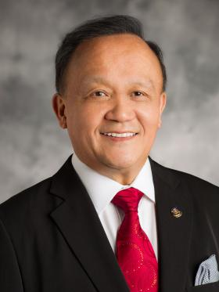
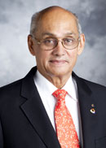
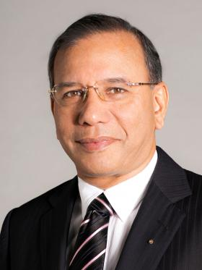
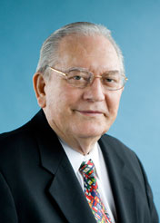
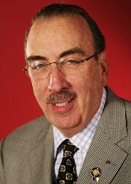
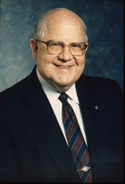
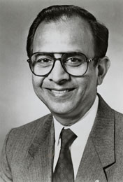
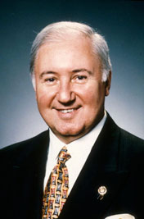
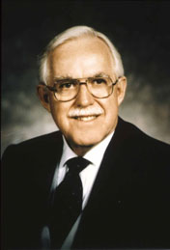
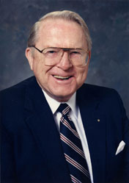
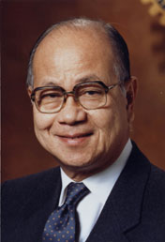
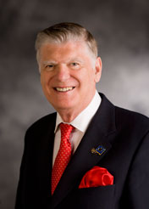
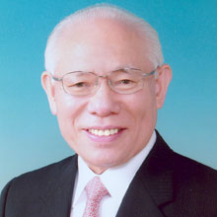
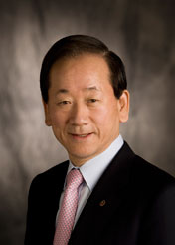
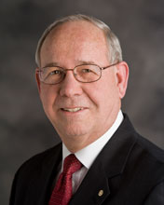
Was haben diese Herren gemeinsam?
20 der 30 Weltpräsidenten seit 1983/84 waren jünger als 30 Jahre, als sie Rotarier wurden!
7 davon waren sogar unter 25 Jahre alt.
10 wurden Distrikt Governor vor dem 40 Lj.
Huang: Rotarier mit 27
Banerjee: Rotarier mit 30
Ravindran: Rotarier mit 23
Estess Sr. : Rotarier mit 32
Tanaka : Rotarier mit 35
Klinginsmith:
Rotarier
mit 20
Notes:
12
Ich möchte dieses Thema mit einer Frage an Sie beenden: Was haben folgende RI Präsidenten gemeinsam: Kalyan Banerjee, Sakuji Tanaka, Glenn Estess Sr., Frank J. Devlyn und Luis Vicente Giay? Sie alle - und zehn weitere in den letzten 30 Jahren - traten Rotary im jungen Alter bei – zwischen Anfang 20 und Mitte 30. ein zielgebendes Beispiel für uns alle. Die nächste Frage muss daher lauten: Wie können Rotary Clubs weltweit sagen, ein potenzielles Mitglied sei „zu jung“ für Rotary? (Eva Brodehl, Beraterin, Ausschuss für Mitgliedschaftsentwicklung und –bindung)

Slide 13

Schwerpunkt
Freundschaft mit BiH
Eine Brücke muss man von zwei Seiten begehen..
A bridge has two sides ..

Slide 14
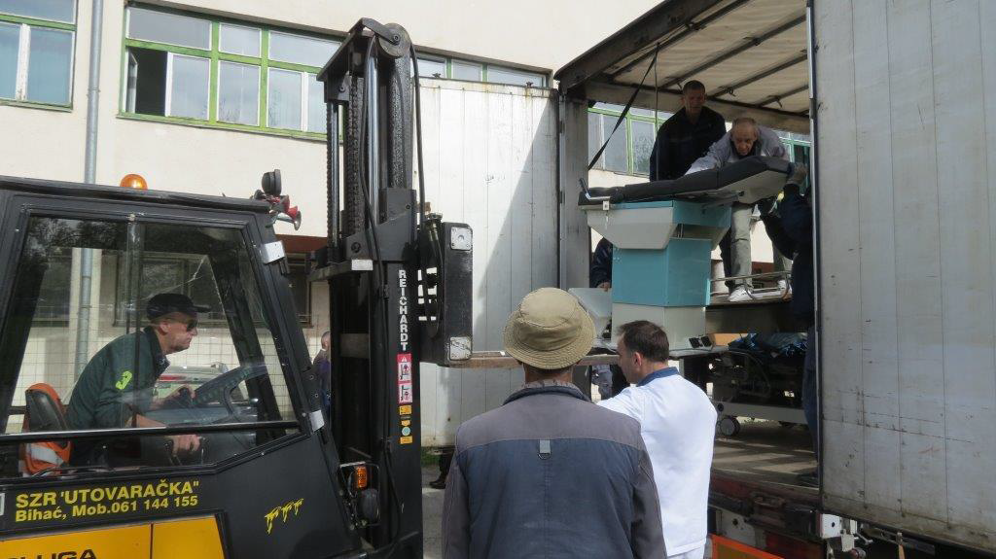
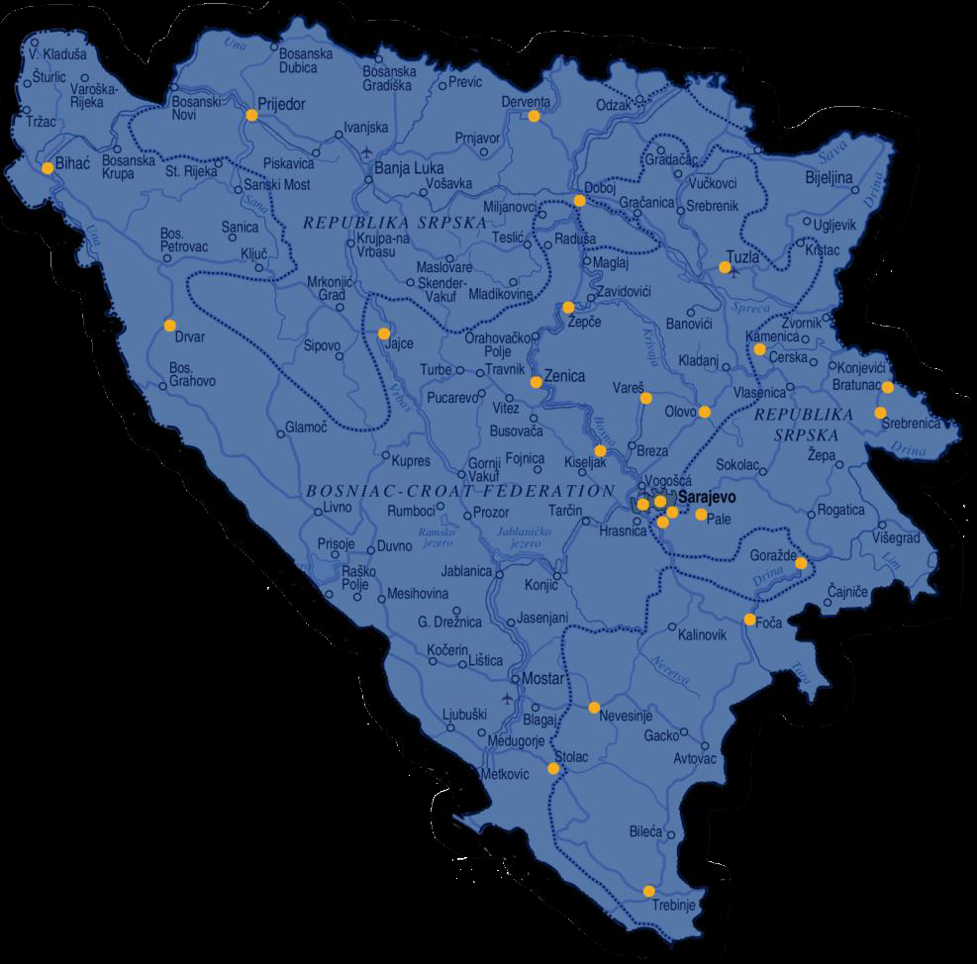
Transport medizinischer Geräte
15 Sattelschlepper
14 stehen vorbereitet in Neunkirchen zum Versand
2.200 € pro Sattelschlepper

Slide 15
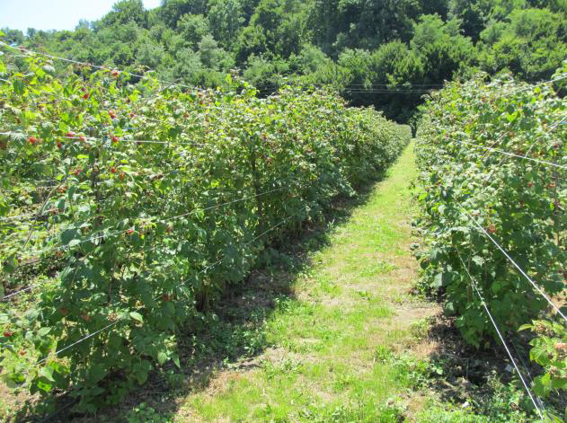
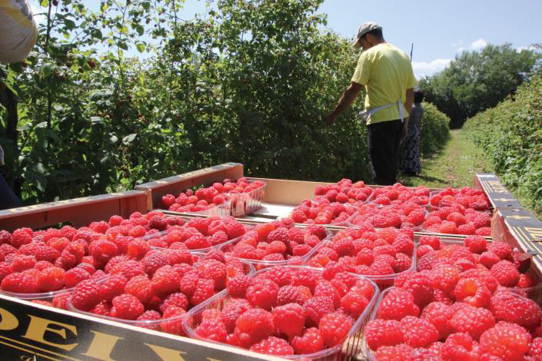
Himbeerfarmen Srebrenica
1.500 € pro Farm

Slide 16

The Rotary Foundation (TRF):
District Grants
Global Grants

Slide 17
Distrikt Grants
13 Distrikt Grants 14-15 = USD 66.130,-
21 Distrikt Grants 15-16 = USD 106.000,-
+ 60%

Slide 18
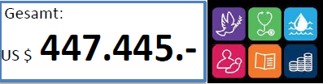
Global Grants
Gorazde-employment for persons with
disability (BiH)
RC Sarajevo (BiH) und RC Gera (D)
114.076,-
Raspberry farms in Srebrenica (BiH)
RC Klosterneuburg u.a.
129.078,-
Basic education for Roma girls in BiH
RC Mostar (BiH) RC Denver (US)
45.275,-
Medical Supp. Für Konjic and Livno (BiH)
RC Sarajevo, RC Korneuburg
64.053,-
Water for Barra (Brazil)
RC Oberwart-Hartberg u.a.
41.712,-
Medical Support for BiH
RC Tuzla, RC Klosterneuburg
62.000,-
Mammography for BiH
RC Tuzla, RC Albertina u.a.
129.078,-

Slide 19

Qualifikation
District und Global Grants:
MOU
(29 [26] von 93 Clubs = 31%)!
Teilnahme an TRF-Seminar
(65 [51] von 93 Clubs = 70%)!
Projektpräsentation auf Club-Website
(alle Clubs mit Grants)

Slide 20
Mittel für 2015/2016
218.000 € + 20.000 € Übertrag

Slide 21

End Polio Now
Vor 1988 350.000 Neuinfektionen pro Jahr
seit 1988: 13,8 Mio. Kinder vor dem Ausbruch der Krankheit bewahrt
Rotary: ~ USD 1,33 Milliarden

Slide 22
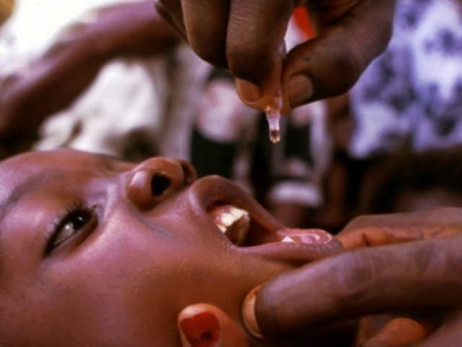

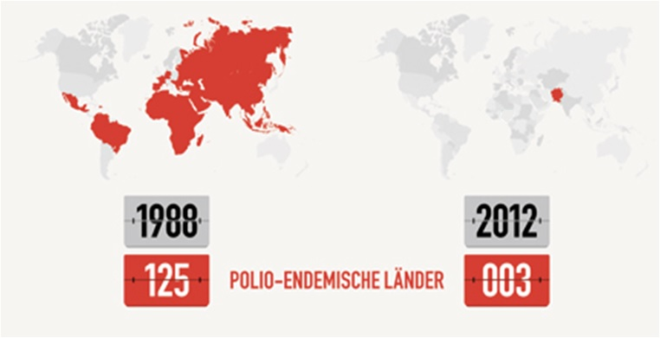
2015: 57 Fälle
2015
002

Slide 23

Polio – Tag
Hauptziel Bewusstseinbildung
Möglichkeiten:
Vortrag über Polio
WGM: World Great Meal
(Meeting-Essen – Kaminrunden-
„Running Dinner“)
„Polio-Sparschwein“

Slide 24

Polio – Tag(e) um den 28.Oktober
Hauptziel Bewusstseinbildung
Best Practice:
Vortrag über Polio in KW 44
WGM: World Great Meal
(Meeting-Essen – Kaminrunden- „Running Dinner“)
„Polio-Sparschwein“

Slide 25
My Rotary – Rotary.org
Mitglieder Anmeldung bei MyRotary
Rotary Club Central Ziele eintragen

Slide 26
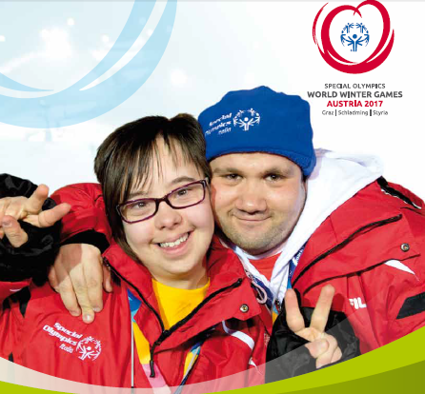
Special Olympics Winter Games 2017
Text
Host Town Program
SV Laurenz Maresch
14. - 25. März 2017, Schladming

Slide 27
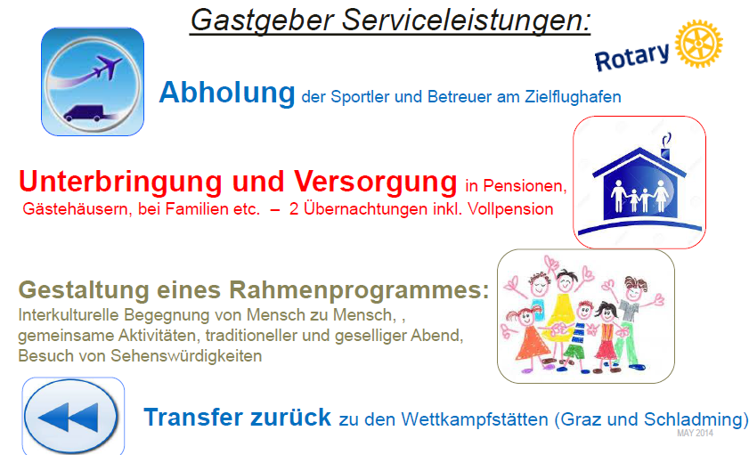
Special Olympics Winter Games 2017

Slide 28
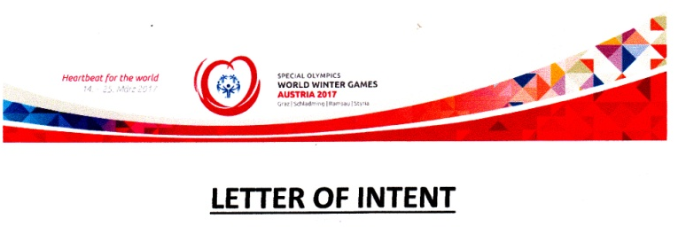

Slide 29
Mitgliedschaftsentwicklung
Netto:
  50 Mitglieder + 1
  51 Mitglieder + 2
  100 Mitglieder + 3
50% des Himmels
Clubneugründungen

Slide 30
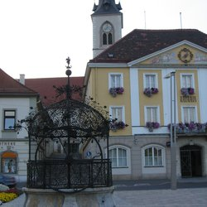
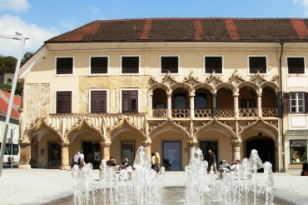
Distriktkonferenz 2016
in Bruck/Mur
  Dank an den Governor
  10. und 11. Juni 2016

Slide 31

World Convention 2016

Slide 32
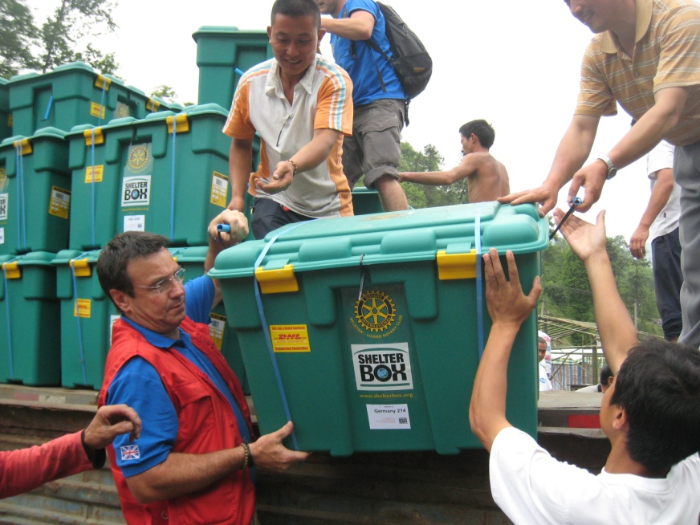
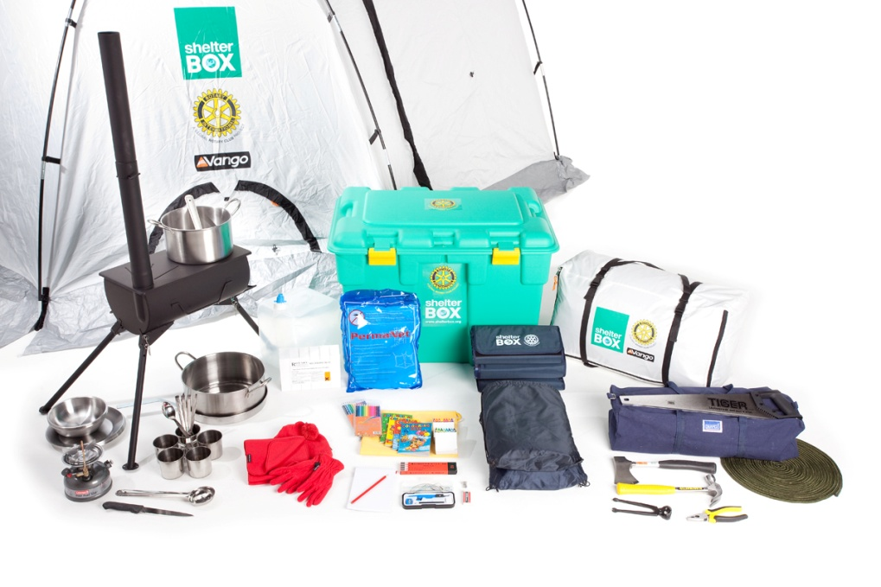
ShelterBox
750 €
1.7.2014 – 30.06.2015 113 Boxen – 84.750 €
1.7.2015 – 14.10.2015 48 Boxen – 36.000 €

Slide 33
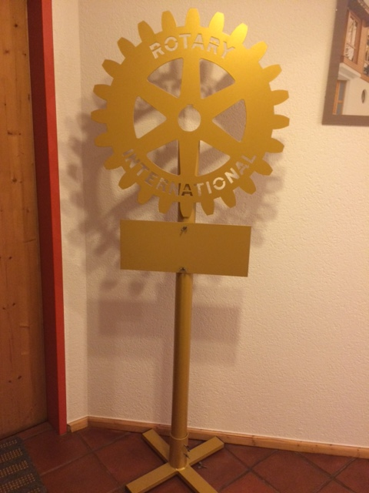
Diverses
Ortstafeln

Slide 34
Diverses
Distriktbroschüre
Verfahrenshandbuch
Rotary Magazin – neues Format
Governorbriefe

Slide 35
Danke für eure Aufmerksamkeit!

